Slide 1

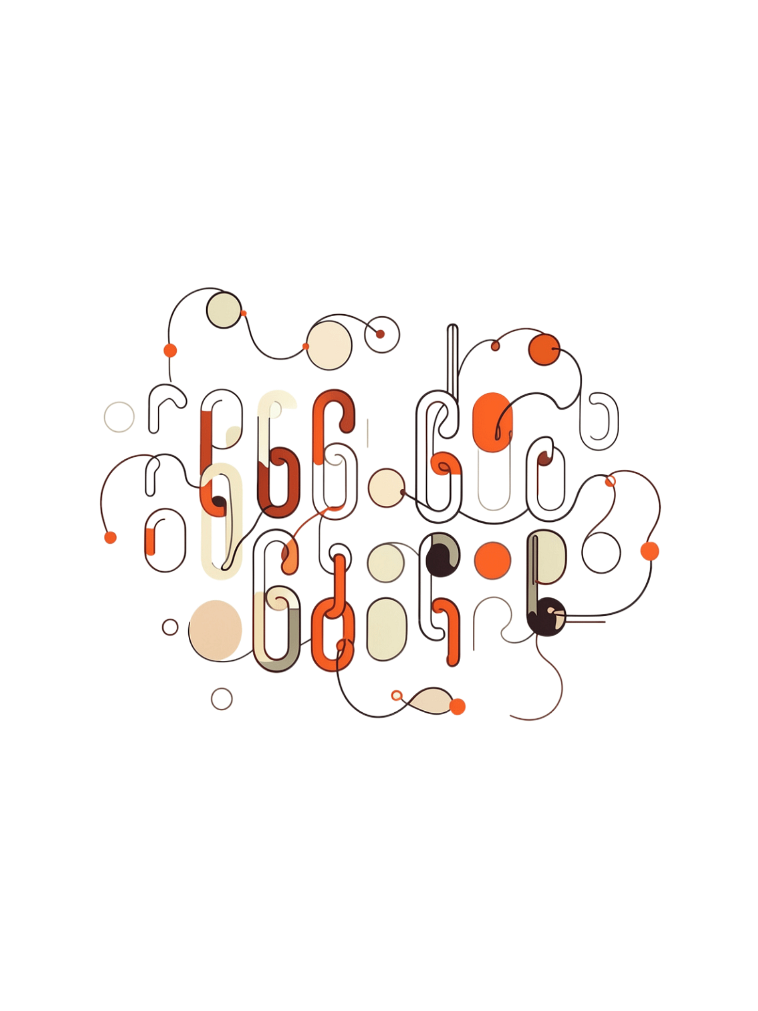
Словообразовательная цепочка: как рождаются слова
Язык — живой организм, в котором слова не возникают ниоткуда. Каждое новое слово рождается от уже существующего, шаг за шагом выстраивая удивительные цепочки смыслов. Давай разберёмся, как это работает!
Сайфудинова Динора Михайловна

Slide 2




Что такое словообразовательная цепочка?
Определение
Наглядный пример
Словообразовательная цепочка — это ряд слов, в котором каждое последующее слово образовано от предыдущего. Это не просто список родственных слов, а именно последовательность: каждое звено вытекает из предыдущего.
лес
исходное слово
лесной
+ суффикс -н-
лесник
+ суффикс -ник
лесничество
+ суффикс -еств-
Цепочка наглядно показывает путь развития слова — от простого и короткого к более сложному и многозначному. Это настоящая «родословная» слова!

Slide 3




Главные герои: строительные материалы слова
Корень
Приставка и суффикс
Основа смысла — «дом» для всех родственных слов. Без корня слово не существует. Все слова одной семьи несут в себе общий корень и общий базовый смысл.
«Волшебные помощники», которые создают новые лексические значения. Приставка стоит перед корнем, суффикс — после. Вместе они меняют смысл слова до неузнаваемости.
Окончание
«Дизайнер» слова — меняет его форму для связи с другими словами в предложении. Окончание не создаёт новое слово, но делает речь грамматически правильной.

Slide 4





Рождение семьи слов: корень УЧ
Представь: жил-был маленький корень УЧ. Он означал действие — передавать знания. И однажды он захотел завести семью…
учитель
ученик
учебный
обучение
Тот, кто учит других — профессия возникла с суффиксом -тель
Тот, кого учат — появился благодаря суффиксу -еник
Признак, связанный с учёбой — суффикс -н- превратил слово в прилагательное
Процесс передачи знаний — приставка об- и суффикс -ениj- создали существительное
Один корень УЧ дал жизнь десяткам слов: учёба, учащийся, переучить, научить, выучить… Это и есть сила словообразования!

Slide 5
Правила мастерской: как строить цепочку
Словообразовательная цепочка строится по чётким правилам. Следуй этим шагам — и у тебя всё получится!
01
02
Найди исходное слово
Выдели производящую основу
Это непроизводное слово — самое простое, которое нельзя разложить на более мелкие значимые части. Например: берег.
Определи ту часть слова, от которой будет образовано следующее. В слове «берег» производящая основа — берег-.
03
04
Добавь морфему
Повтори — создай новое звено
Присоедини приставку или суффикс и получи слово с новым смыслом: берег + при- + -н- = прибрежный.
От нового слова снова образуй следующее: прибрежный → прибрежье. Цепочка готова!

Slide 6
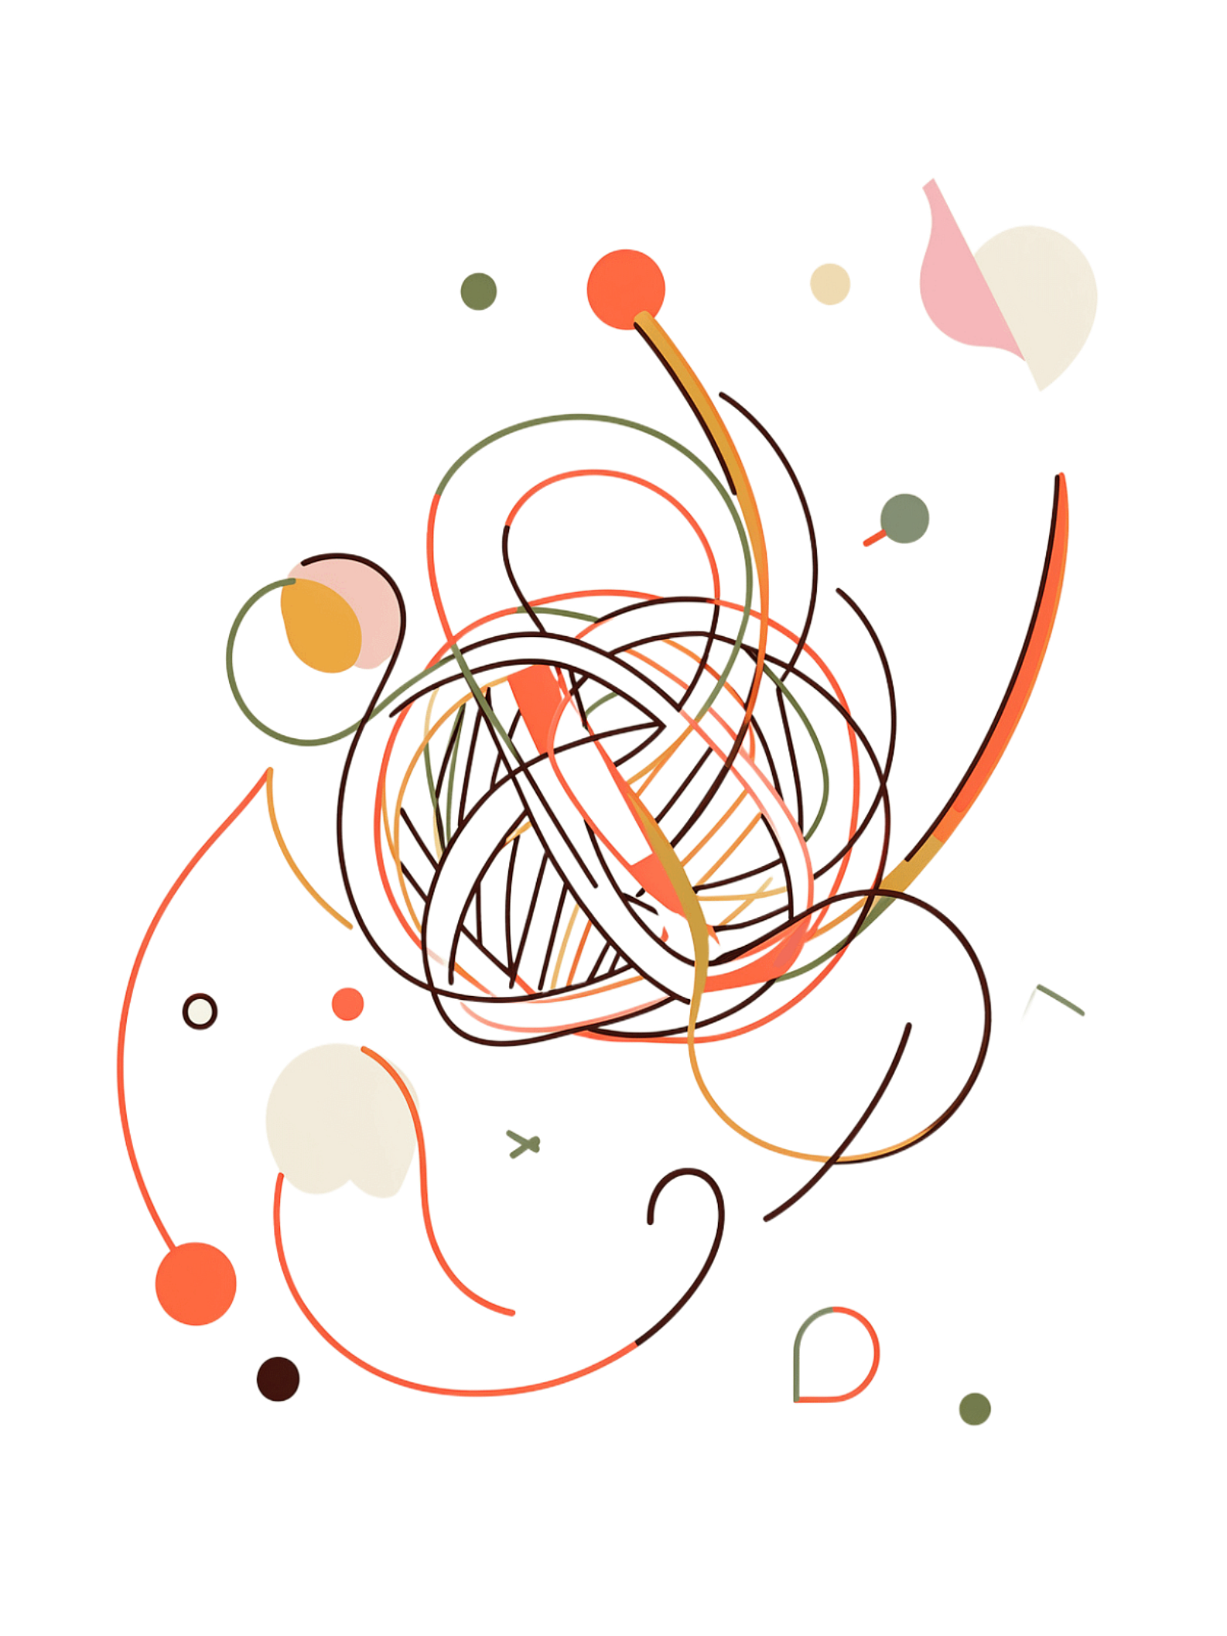


Практика: распутай цепочку!
Перед тобой — начало словообразовательных цепочек. Твоя задача: продолжить каждую, добавив недостающие звенья. Подумай, какие морфемы использованы!
Теннис → теннисист → теннисистка
Суффикс -ист создал «того, кто играет», а суффикс -к- указал на женский род.
Велосипед → велосипедист → велосипедистка
Та же модель! Попробуй придумать следующее звено: велосипедистка → ?
Давний → недавно
Приставка не- меняет смысл на противоположный, суффикс -о превращает прилагательное в наречие.
Разделить → разделительный
Суффикс -тельн- образует прилагательное со значением признака действия. Продолжи: разделительный → ?

Slide 7
Секреты мастера: важные тонкости
На что обратить внимание
Запомни навсегда!
Чередование звуков
Приставка всегда стоит перед корнем:
при + школа = пришкольный
Суффикс всегда стоит после корня:
лес + ник = лесник
Окончание — самая последняя часть слова, она изменяемая и служит для связи слов в предложении.
При образовании слов звуки в корне могут меняться. Это нормально! Например: друг — дружный (г // ж), рука — ручной (к // ч). Не пугайся — это всё тот же корень.
Процесс опрощения
Порядок морфем нарушить невозможно — это закон языка!
Некоторые исторически сложные слова со временем «упростились» и воспринимаются как непроизводные. Слово «закон» когда-то содержало приставку за- и корень -кон-, но сегодня мы не чувствуем этого деления.

Slide 8
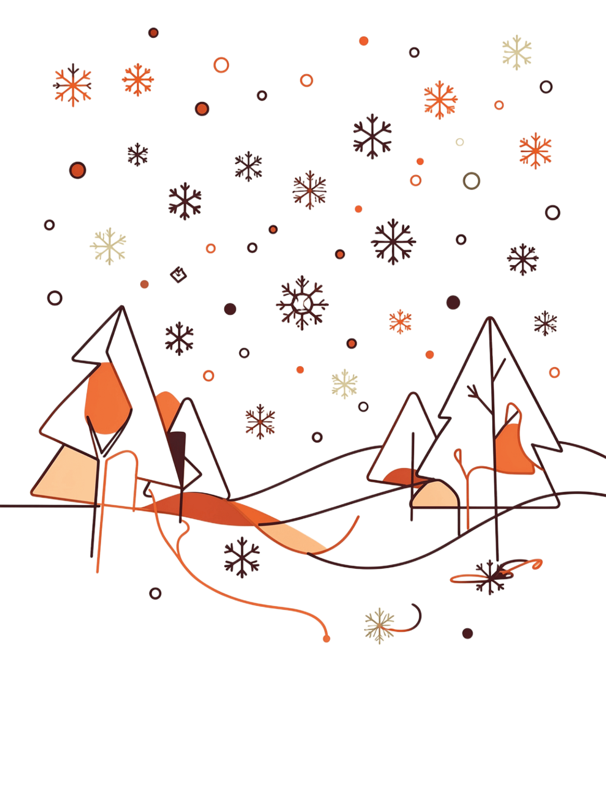
Финал: ты — создатель слов!
Теперь ты знаешь, как устроена каждая цепочка в нашем языке. Слова не берутся из воздуха — они рождаются по чётким правилам, которые ты уже освоил!
❄️ Твоё задание
🔍 Что ты умеешь
Создай собственную цепочку от слова «снег». Вот подсказка для старта:
снег → снежный → снеговик → заснеженный → ?
Находить исходное слово в цепочке
Выделять морфемы и понимать их роль
Строить новые звенья цепочки
Замечать чередования и другие изменения
🌟 Помни всегда
Каждое слово — это маленькая история. Продолжай исследовать язык, задавай вопросы и строй новые цепочки. Русский язык бесконечно богат — и ты теперь умеешь читать его секреты!

